Slide 1
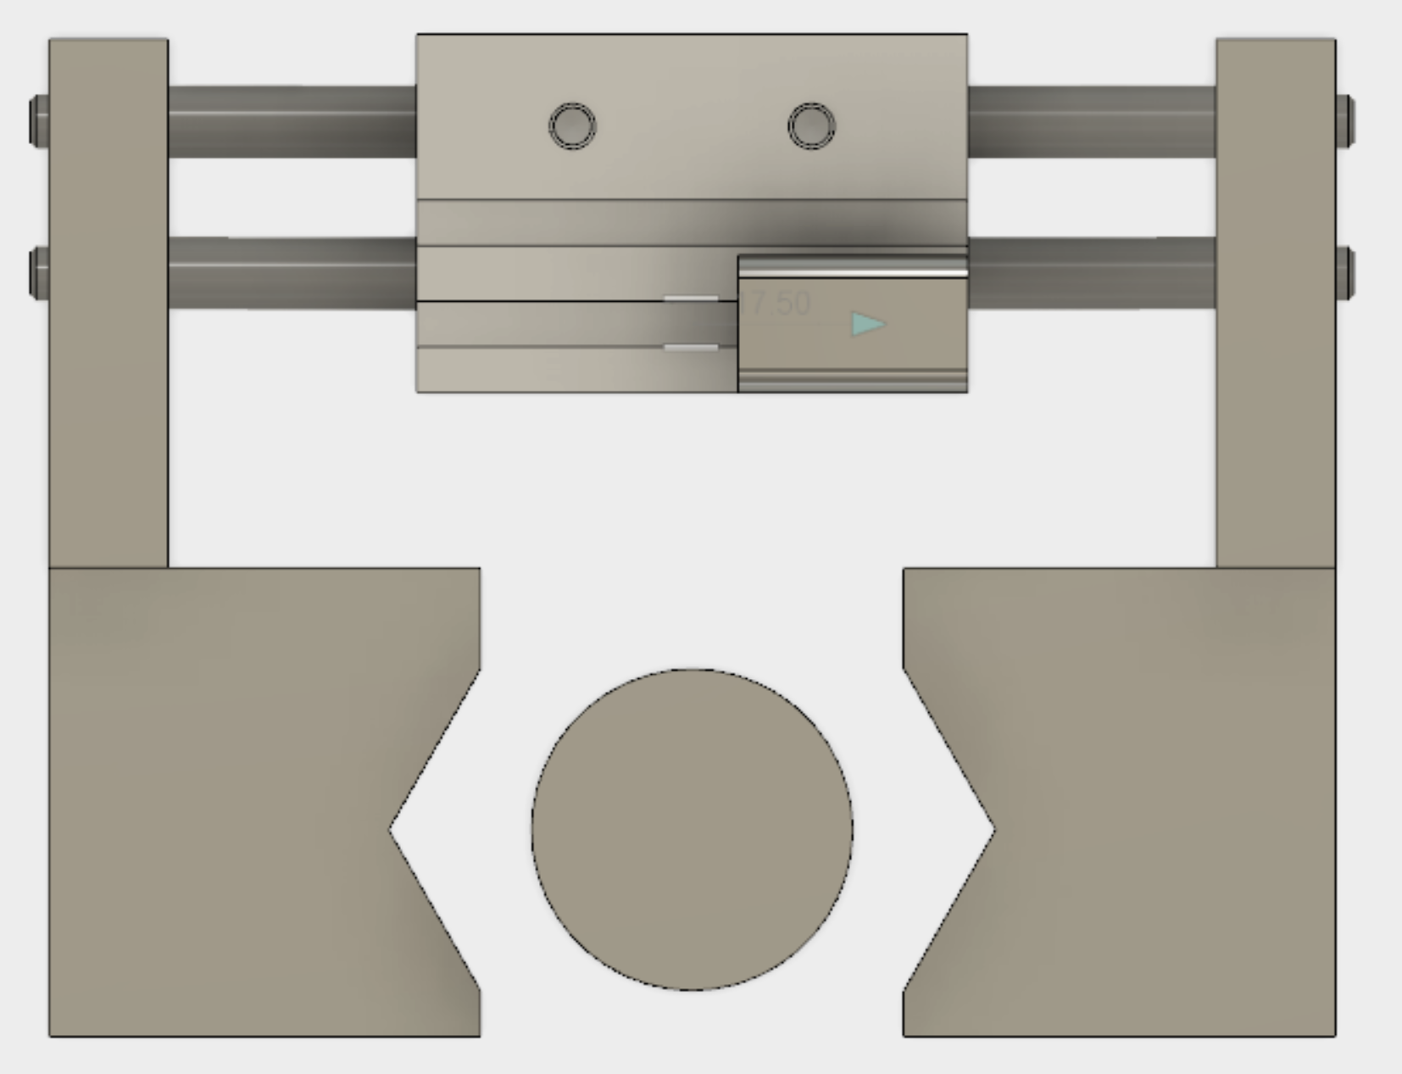




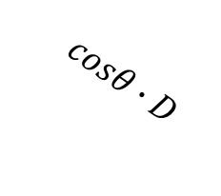
Bloco Garra
SensorTCRT5000
Haste da garra
$$Distancia_{sensor}$$
$$Distância_{sensor_{centro}}$$
R
$$cosθ∙D$$
Ө
$$Centro_{tarugo }$$
$$D$$
Tarugo de polímero

